Slide 1
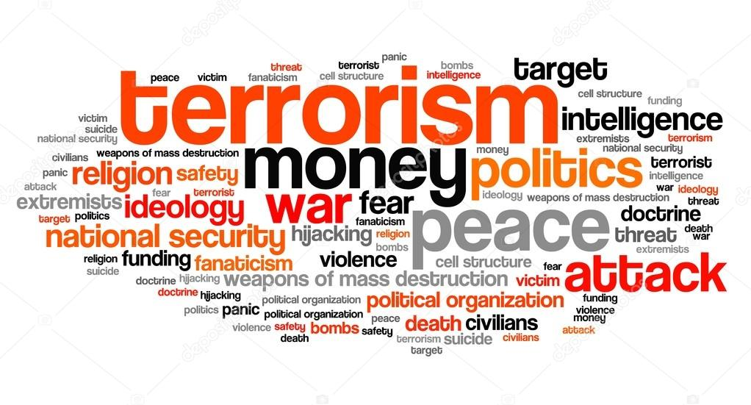
ТЕМА 10
КРИМІНАЛЬНІ ПРАВОПОРУШЕННЯ ПРОТИ ГРОМАДСЬКОЇ БЕЗПЕКИ

Slide 2
План:
1. Загальна характеристика кримінальних правопорушень проти громадської безпеки.
2. Терористичний акт (ст. 258 КК України).
3. Завідомо неправдиве повідомлення про загрозу безпеці громадян, знищення чи пошкодження об'єктів власності (ст. 259 КК України).
4. Створення не передбачених законом воєнізованих або збройних формувань (ст. 260 КК України).
5. Незаконне поводження зі зброєю, бойовими припасами або вибуховими речовинами (ст. 263 КК України).
6. Порушення встановлених законодавством вимог пожежної або техногенної безпеки (ст. 270 КК України).

Slide 3
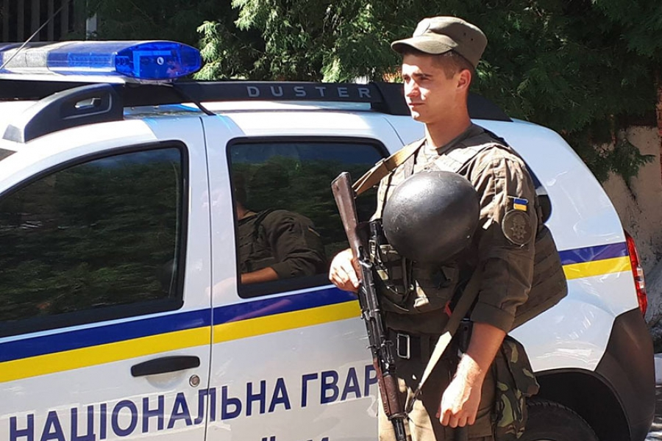
1. Загальна характеристика кримінальних правопорушень проти громадської безпеки
Громадська безпека і порядок - захищеність життєво важливих для суспільства та особи інтересів, прав і свобод людини і громадянина, забезпечення яких є пріоритетним завданням діяльності сил безпеки, інших державних органів, органів місцевого самоврядування, їх посадових осіб та громадськості, які здійснюють узгоджені заходи щодо реалізації і захисту національних інтересів від впливу загроз
(ЗУ “Про національну безпеку України”).

Slide 4
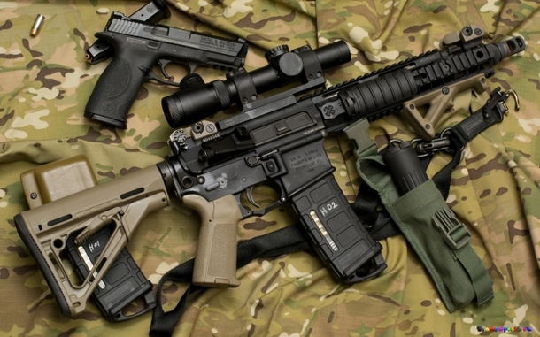
Кримінальні правопорушення проти громадської безпеки – це суспільно-небезпечні, передбачені КК України винні діяння, що порушують громадську безпеку, знижують захищеність життя і здоров‘я людей та інших важливих цінностей суспільства та створюють загальну небезпеку настання тяжких наслідків або заподіяння істотної шкоди.

Slide 6
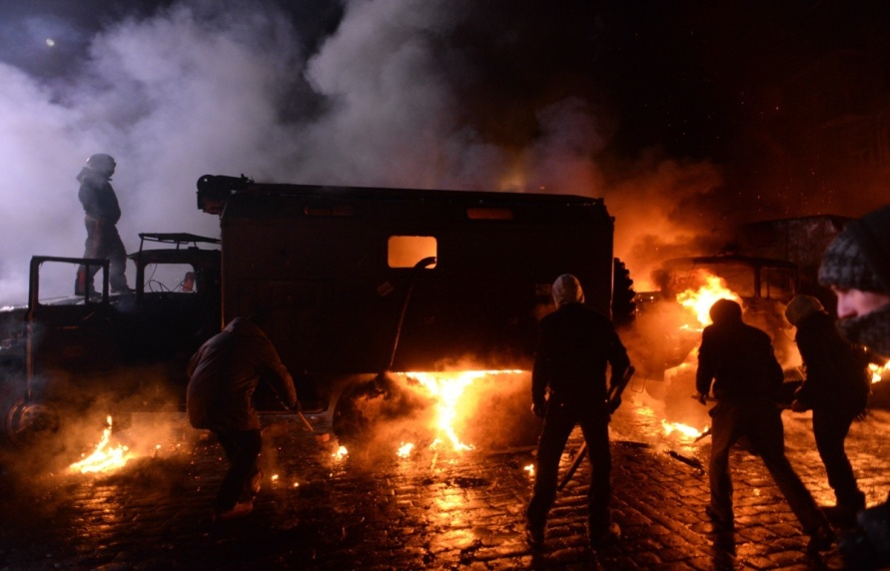
Основними об’єктами громадської безпеки є:
людина, її життя і здоров‘я, честь і гідність, недоторканість, права і свободи;
матеріальні і духовні цінності суспільства;
конституційний устрій, суверенітет і територіальна цілісність держави.

Slide 7
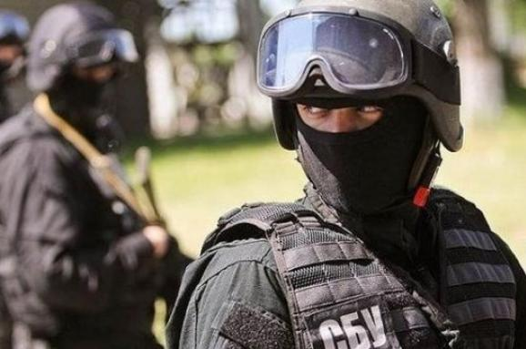
Родовий об’єкт - громадська безпека, як стан захищеності життєво-важливих інтересів людини, суспільства і держави від загально-небезпечних посягань.

Slide 8
Безпосереднім об’єкт (основний) :
громадська безпека в сфері порядку в суспільстві, який виключає можливість появи і діяльності в ньому кримінальних організованих структур;
громадська безпека в сфері нормального функціонування органів державної влади і місцевого самоврядування, територіальна цілісність або політичний устрій держави, її воєнна або економічна потужність, фінансова система, порядок управління тощо (конституційний лад);
громадська безпека у сфері придбання, зберігання вогнепальної зброї, боєприпасів і вибухових речовин, а також поводження з ними;
громадська безпека у сфері встановленого порядку поводження з радіоактивними матеріалами, легкозаймистими, їдкими речовинами, небезпечними відходами виробництва і з вторинною сировиною;
громадська безпека у сфері забезпечення стану пожежної безпеки.

Slide 9
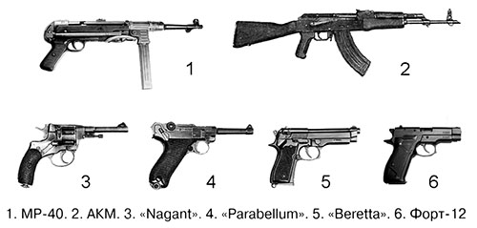
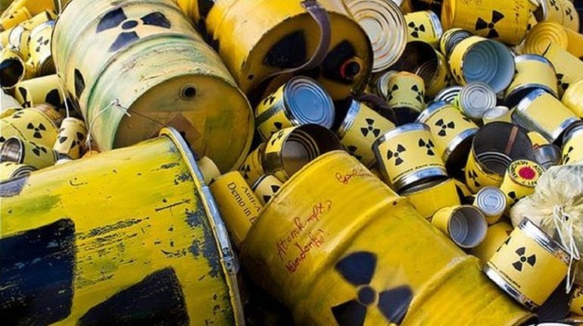
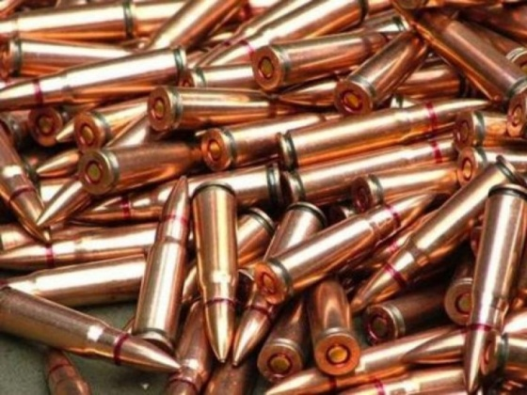
Додатковий безпосередній об'єкт: життя та здоров'я особи, власність, нормальна діяльність підприємств, установ, організацій тощо.
Предметом може бути:
зброя;
вибухові речовини;
боєприпаси;
вибухові пристрої;
радіоактивні матеріали;
ядерний вибуховий пристрій чи пристрій, що розсіює радіоактивний матеріал або випромінює радіацію;
легкозаймисті та їдкі речовини;
відходи та вторинна сировина;
небезпечні відходи.

Slide 10
Об'єктивна сторона в переважній більшості полягає у вчиненні суспільно-небезпечної дії, проте не виключається і прояв поведінки у вигляді кримінально протиправної бездіяльності, що порушує захищеність (гарантованість) життя і здоров‘я людей інших важливих цінностей суспільства, створює загальну (спільну) небезпеку настання таких наслідків або заподіює таку шкоду
Способами можуть бути різноманітними, зокрема:
- створення злочинної організації або керівництво нею (ст. 255 КК);
- викрадення, привласнення, вимагання вогнепальної зброї (ст. 262 КК);
- носіння, зберігання, придбання, виготовлення, ремонт, передача чи збут вогнепальної зброї (ст. 263 КК);
- застосування зброї, вчинення вибуху, підпалу (ст. 258 КК).

Slide 11
За особливостями конструкції більшість кримінальних правопорушень проти громадської безпеки є кримінальними правопорушеннями з формальним складом і вчиняються шляхом дії, а декілька кримінальних правопорушень – з матеріальним складом (ст. 264, 267, 270 КК) і можуть бути вчинені як шляхом дії так і бездіяльності.
Наслідки :
створення небезпеки настання тяжких наслідків (ч. 1 ст. 267);
фактичне заподіяння: істотної шкоди (тяжких наслідків) – ст. 264 КК або шкоди здоров‘ю або майнова шкода у великому розмірі (ч. 1 ст. 270 КК).

Slide 12
Суб'єктивна сторона більшості кримінальних правопорушень характеризується умисною виною у виді прямого умислу.
Кримінальні правопорушення з матеріальним складом характеризуються необережною формою вини.
Має місце змішана форма вини, що передбачає умисну форму вини щодо діяння і необережність щодо наслідку.
Мотиви і мета більшості кримінальних правопорушень проти громадської безпеки не є їх обов‘язковою ознакою і можуть бути різноманітними.

Slide 13
Але в ряді випадків мета безпосередньо вказана в законі, зокрема :
напад на підприємства, установи, організації або окремих громадян ;
вчинення тяжкого або особливо тяжкого злочину, порушення громадської безпеки, залякування населення, провокація воєнного конфлікту, міжнародного ускладнення;
вплив на прийняття рішень чи вчинення або невчинення дій;
привернення уваги громадськості до певних політичних, релігійних поглядів терориста;
захоплення, пошкодження або знищення об‘єктів ;
примусити фізичну чи юридичну особу, міжнародну організацію чи державу вчинити будь-яку дію або утриматися від неї ;
спричинення загибелі людей або інших тяжких наслідків.

Slide 14

Суб’єкт – фізична, осудна особа, яка досягла 16-ти річного віку.
За вчинення кримінальних правопорушень, передбачених: ст. 257 КК, ст. 258, ст. 262, якщо вчинене шляхом крадіжки, грабежу, розбою чи вимагання відповідальність настає з 14 років.
У ряді випадків при вчинення кримінальних правопорушень проти громадської безпеки має місце спеціальний суб‘єкт (службова особа), зокрема (ч. 2 ст. 256, 258-1, 258-4, 262, ч. 4 ст. 267-1)

Slide 15
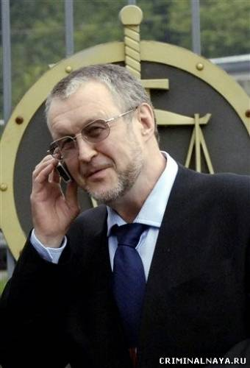
Кваліфікуючі та особливо кваліфікуюча ознаки :
загибель людей, що означає заподіяння смерті хоча б одній особі або більше, інші тяжкі наслідки:
заподіяння тяжких тілесних ушкоджень одній або кільком особам;
середньої тяжкості двом чи більше особам;
заподіяння майнової шкоди у великому або особливо великому розмірі;
повторно;
попередня змова групи осіб.

Slide 16
В статтях (ч. 2 ст. 255, ч. 2 ст. 2583, ч. 6 ст. 260, ч. 3 ст. 263 КК) містяться заохочувальні норми, які передбачають обов‘язкове і безумовне звільнення особи від кримінальної відповідальності за деякі кримінальні правопорушення проти громадської безпеки за наявності певних умов і підстав
Види кримінальних правопорушень проти громадської безпеки в залежності від джерел безпеки і загроз:
1. Кримінальні правопорушення, що сприяють створенню і діяльності організованих груп, злочинних організацій і озброєних банд (ст. 255-257 КК);
2. Пов‘язані з тероризуванням населення, утворення непередбачених законом воєнізованих або озброєних формувань (ст. 258-260 КК);
3.П‘язані з порушенням правил придбання, зберігання зброї, боєприпасів, а також радіоактивних матеріалів (ст. 261-2651 КК);
4. Пов‘язані з неправомірним поводженням з радіоактивними матеріалами, легкозаймистими, їдкими речовинами, шкідливими відходами виробництва, вторинною сировиною (ст. 266-269 КК);
5. Пов‘язані з порушенням встановлених вимог, що спричинили виникнення пожежі (ст. 270 КК).

Slide 17
2. Терористичний акт (ст. 258 КК України).
1. Терористичний акт, тобто застосування зброї, вчинення вибуху, підпалу чи інших дій, які створювали небезпеку для життя чи здоров'я людини або заподіяння значної майнової шкоди чи настання інших тяжких наслідків, якщо такі дії були вчинені з метою порушення громадської безпеки, залякування населення, провокації воєнного конфлікту, міжнародного ускладнення, або з метою впливу на прийняття рішень чи вчинення або невчинення дій органами державної влади чи органами місцевого самоврядування, службовими особами цих органів, об'єднаннями громадян, юридичними особами, міжнародними організаціями, або привернення уваги громадськості до певних політичних, релігійних чи інших поглядів винного (терориста), а також погроза вчинення зазначених дій з тією самою метою -
2. Ті самі дії, вчинені повторно або за попередньою змовою групою осіб, або якщо вони призвели до заподіяння значної майнової шкоди чи інших тяжких наслідків, -
3. Дії, передбачені частинами першою або другою цієї статті, що призвели до загибелі людини, -
6. Особа звільняється від кримінальної відповідальності за діяння, передбачене частиною першою цієї статті в частині погрози вчинення терористичного акту, якщо вона до повідомлення їй про підозру у вчиненні нею злочину добровільно повідомила правоохоронний орган про цей злочин, сприяла його припиненню або розкриттю, у разі якщо внаслідок цього і вжитих заходів було відвернено небезпеку для життя чи здоров’я людини або заподіяння значної майнової шкоди чи настання інших тяжких наслідків, якщо в її діях немає складу іншого злочину.
{Стаття 258 із змінами, внесеними згідно із Законами № 1689-VII від 07.10.2014, № 361-IX від 06.12.2019}

Slide 18
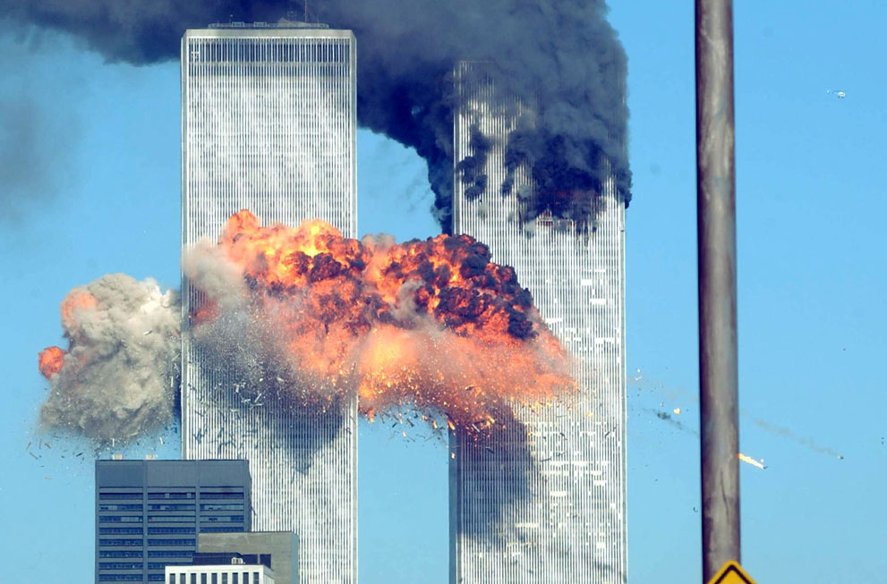
Терористичний акт - злочинне діяння у формі застосування зброї, вчинення вибуху, підпалу чи інших дій, відповідальність за які передбачена ст. 258 КК України.
Тероризм відповідно до ст. 1 ЗУ «Про боротьбу з тероризмом» від 20 березня 2003 року – це суспільно небезпечна діяльність, яка полягає у свідомому, цілеспрямованому застосуванні насильства шляхом захоплення заручників, підпалів, убивств, тортур, залякування населення та органів влади або вчинення інших посягань на життя чи здоров'я ні в чому не винних людей або погрози вчинення злочинних дій з метою досягнення злочинних цілей.

Slide 19
Терористичний акт (КК) – це застосування зброї, вчинення вибуху, підпалу чи інших дій, які створювали небезпеку для життя чи здоров'я людини або заподіяння значної майнової шкоди чи настання інших тяжких наслідків, якщо такі дії були вчинені з метою порушення громадської безпеки, залякування населення, провокації воєнного конфлікту, міжнародного ускладнення, або з метою впливу на прийняття рішень чи вчинення або невчинення дій органами державної влади чи органами місцевого самоврядування, службовими особами цих органів, об'єднаннями громадян, юридичними особами, або привернення уваги громадськості до певних політичних, релігійних чи інших поглядів винного (терориста), а також погроза вчинення зазначених дій з тією самою метою.

Slide 20
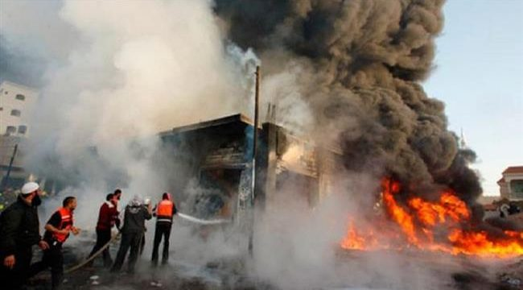
Родовий об’єкт – громадська безпека.
Безпосередній об’єкт – громадська безпека в різних сферах діяльності суспільства і держави (політичній, економічній, соціальній, національній, релігійній тощо).
Безпосередній об’єкт (додатковий): життя, здоров‘я людей, власність, довкілля тощо.
Предмет - як правило, майно (приватне, колективне, державне).

Slide 21
Об’єктивна сторона цього кримінального правопорушення виражається в 2 формах:
1. Застосування зброї, вчинення вибуху, підпалу чи інших дій, які створювали небезпеку для життя чи здоров‘я людини або заподіяння значної майнової шкоди чи настання інших тяжких наслідків (матеріальний склад);
2. Погроза вчинення зазначених дій (формальний склад).
Суб’єктивна сторона характеризується умисною формою вини і тільки у вигляді прямого умислу.
Обов‘язкова ознака мета:
порушення громадської безпеки;
залякування населення;
провокація міжнародного ускладнення, воєнного конфлікту;
вплив на прийняття рішення чи вчинення або невчинення дій органами державної влади чи органами місцевого самоврядування, службовими особами цих органів, об‘єднаннями громадян, юридичними особами, міжнародними організаціями;
привернення уваги громадськості до певних політичних, релігійних чи інших поглядів винного (терориста).

Slide 22
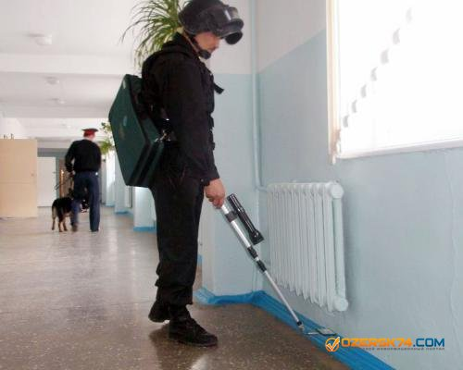
3. Завідомо неправдиве повідомлення про загрозу безпеці громадян, знищення чи пошкодження об'єктів власності (ст. 259 КК України).
1. Завідомо неправдиве повідомлення про підготовку вибуху, підпалу або інших дій, які загрожують загибеллю людей чи іншими тяжкими наслідками, -
2. Те саме діяння, якщо об’єктами завідомо неправдивого повідомлення стали критично важливі об’єкти інфраструктури або будівлі чи споруди, що забезпечують діяльність органів державної влади, або заклади охорони здоров’я, або заклади освіти або якщо воно спричинило тяжкі наслідки чи вчинене повторно, -
Примітка. Термін "критично важливі об’єкти інфраструктури" вживається у значенні, визначеному в Законі України "Про основні засади забезпечення кібербезпеки України".

Slide 23
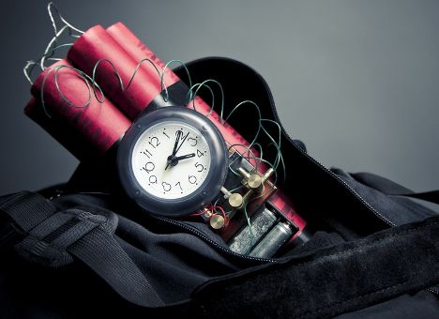
Об'єктивна сторона -неправдиве повідомленні про підготовку вибуху, підпалу або інших дій, які загрожують загибеллю людей чи іншими тяжкими наслідками
Суб'єктивна сторона - прямий умислел, завідомість — тобто винний знає про те, що відомості, повідомлені ним, є неправдивими
Суб’єкт кримінального правопорушення — будь-яка особа, яка досягла 16-річного віку

Slide 24
4. Створення не передбачених законом воєнізованих або збройних формувань (ст. 260 КК України).
1. Створення не передбачених законами України воєнізованих формувань або участь у їх діяльності -
2. Створення не передбачених законом збройних формувань або участь у їх діяльності -
3. Керівництво зазначеними в частинах першій або другій цієї статті формуваннями, їх фінансування, постачання їм зброї, боєприпасів, вибухових речовин чи військової техніки -
4. Участь у складі передбачених частинами першою або другою цієї статті формувань у нападі на підприємства, установи, організації чи на громадян -
5. Діяння, передбачене частиною четвертою цієї статті, що призвело до загибелі людей чи інших тяжких наслідків, -
6. Звільняється від кримінальної відповідальності за цією статтею особа, яка перебувала в складі зазначених у цій статті формувань, за дії, передбачені частинами першою або другою цієї статті, якщо вона добровільно вийшла з такого формування і повідомила про його існування органи державної влади чи органи місцевого самоврядування.
Примітка. 1. Під воєнізованими слід розуміти формування, які мають організаційну структуру військового типу, а саме: єдиноначальність, підпорядкованість та дисципліну, і в яких проводиться військова або стройова чи фізична підготовка.
2. Під збройними формуваннями слід розуміти воєнізовані групи, які незаконно мають на озброєнні придатну для використання вогнепальну, вибухову чи іншу зброю.

Slide 25
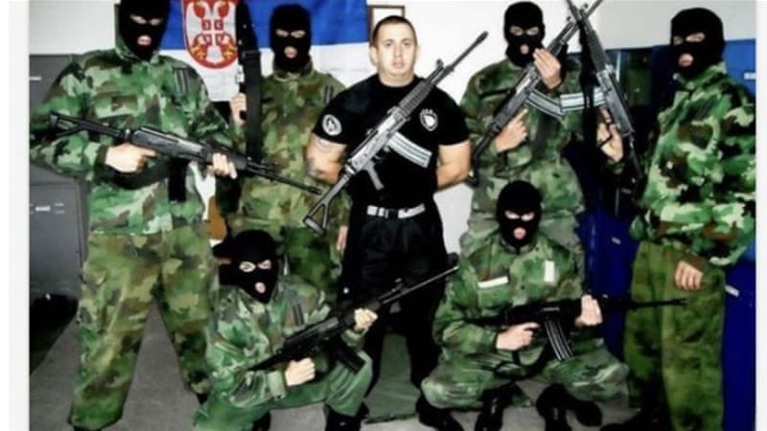
Безпосередній об’єкт – громадська безпека в частині забезпечення життєдіяльності людей в різних сферах, а також захист суверенітету і територіальної цілісності України, економічної і політичної стабільності в державі.

Slide 26
Об’єктивна сторона полягає у:
створенні непередбачених законами України воєнізованих формувань;
створенні непередбачених законами збройних формувань;
участь у їх діяльності.
Воєнізовані формування відповідно до п. 1 примітки до ст. 260 КК – формування, які мають організаційну структуру військового типу, а саме: єдиноначальність, підпорядкованість та дисципліну, і в яких проводиться військова або стройова чи фізична підготовка.
Збройні формування згідно з п. 2 примітки до ст. 260 КК – воєнізовані групи, які незаконно мають на озброєнні придатну для використання вогнепальну, вибухову чи іншу зброю.

Slide 27
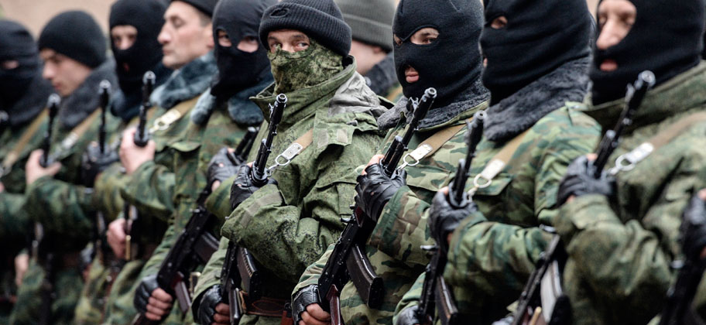
Суб’єктивна сторона характеризується тільки умисною формою вини і тільки у вигляді прямого умислу.
Мотив і мета можуть бути різними.
Суб’єкт – фізична осудна особа, яка досягла 16 річного віку.
Кваліфікуючі ознаки (ч.3 ст.260 КК) :
керівництво незаконними формуваннями;
їх фінансування;
постачання їм зброї,боєприпасів, вибухових речовин чи військової техніки.

Slide 28
5. Незаконне поводження зі зброєю, бойовими припасами або вибуховими речовинами (ст. 263 КК України).
1. Носіння, зберігання, придбання, передача чи збут вогнепальної зброї (крім гладкоствольної мисливської), бойових припасів, вибухових речовин або вибухових пристроїв без передбаченого законом дозволу -
караються позбавленням волі на строк від трьох до семи років.
2. Носіння, виготовлення, ремонт або збут кинджалів, фінських ножів, кастетів чи іншої холодної зброї без передбаченого законом дозволу -
караються штрафом від однієї тисячі до чотирьох тисяч неоподатковуваних мінімумів доходів громадян або громадськими роботами на строк від ста двадцяти до двохсот сорока годин, або пробаційним наглядом на строк від двох до п’яти років, або обмеженням волі на той самий строк, або позбавленням волі на строк до трьох років.
3. Не підлягає кримінальній відповідальності за вчинення дій, передбачених частиною першою або другою цієї статті, особа, яка добровільно здала органам влади зброю, бойові припаси, вибухові речовини або вибухові пристрої.
{Стаття 263 із змінами, внесеними згідно із Законами № 270-VI від 15.04.2008, № 5064-VI від 05.07.2012, № 2617-VIII від 22.11.2018, № 2150-IX від 24.03.2022, № 3342-IX від 23.08.2023}

Slide 29
Безпосередній об’єкт – громадська безпека в частині убезпечення від порушення правил (користування населенням) вогнепальної і холодної зброї, бойових припасів вибухових речовин та вибухових пристроїв. Іншими словами можна сказати, що безпосередній об‘єкт – це встановлений порядок поводження з вказаними предметами.
Предмет криминального правопорушення, передбаченого ч.1 ст.263 КК є:
- вогнепальна зброя (крім гладкоствольної мисливської);
- бойові припаси;
- вибухові речовини;
- вибухові пристрої.
Предмет кримінального правопорушення, передбаченого ч.2 ст.263 КК є:
- кинджали;
- фінські ножі;
- кастети;
- інша холодна зброя

Slide 30




Кинджал
Фінський ніж
Багнет
Стилет

Slide 31




Кастет
Арбалет
Нунчаки
Сабля

Slide 32




Шпага
Меч
Бумеранг
Спис

Slide 33
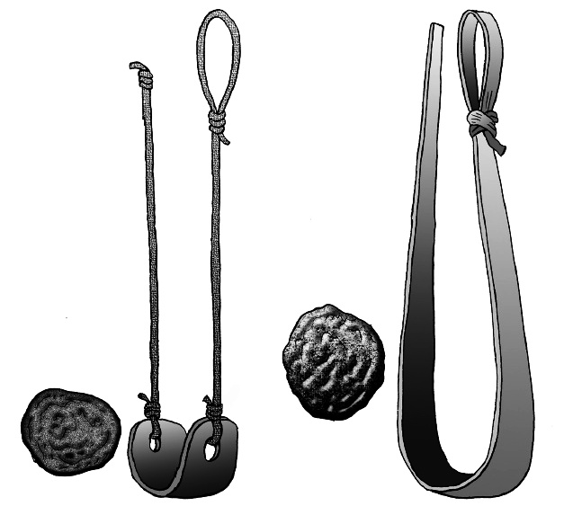

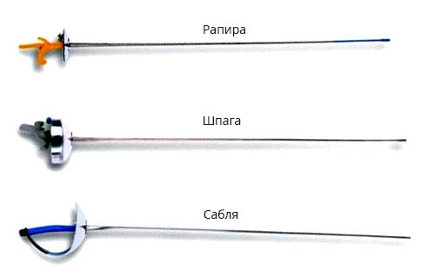
Праща
Лук
Спортивна холодна зброя

Slide 34
Об’єктивна сторона (ч. 1 ст. 263 КК) полягає у вчиненні будь-якого із наступних діянь, а саме: носіння, зберігання, придбання, виготовлення, ремонт, передача, збут вказаних предметів без передбаченого законом дозволу, а в ч. 2 ст. 263 КК – носіння, виготовлення, ремонт, збут – кинджалів, фінських ножів, кастетів чи іншої холодної зброї без передбаченого законом дозволу.
За особливостями конструкції – кримінальне правопорушення з формальним складом.
Суб’єктивна сторона - умисна форма вини і тільки у вигляді прямого умислу.
Мотив і мета можуть бути різними.
Суб’єкт - фізична осудна особа, яка досягла віку 16 років.

Slide 35
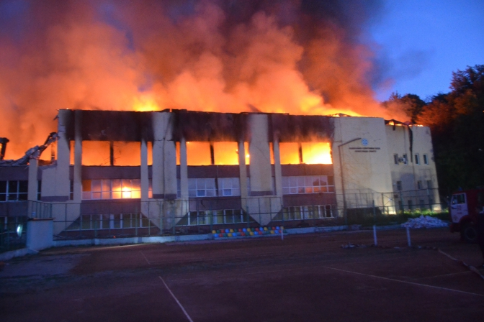
6. Порушення встановлених законодавством вимог пожежної безпеки (ст. 270 КК України)
1. Порушення встановлених законодавством вимог пожежної або техногенної безпеки, якщо воно спричинило виникнення пожежі або аварії, якою заподіяно шкоду здоров’ю людей або майнову шкоду у великому розмірі, -
2. Те саме діяння, якщо воно спричинило загибель людей, майнову шкоду в особливо великому розмірі або інші тяжкі наслідки, -
Примітка. Майнова шкода вважається заподіяною у великих розмірах, якщо прямі збитки становлять суму, яка в триста і більше разів перевищує неоподатковуваний мінімум доходів громадян, а в особливо великих розмірах - якщо прямі збитки становлять суму, яка в тисячу і більше разів перевищує неоподатковуваний мінімум доходів громадян.
{Стаття 270 із змінами, внесеними згідно із Законами № 2617-VIII від 22.11.2018, № 1366-IX від 30.03.2021}

Slide 36
Об’єктивна сторона - порушення встановлених законодавством вимог пожежної або техногенної безпеки, якщо воно спричинило виникнення пожежі або аварії, якою заподіяно шкоду здоров’ю людей або майнову шкоду у великому розмірі.
Суб’єктивна сторона кримінального правопорушення щодо порушення вимог пожежної безпеки або техногенної безпеки— може бути як умисел, так і необережність, а щодо наслідків (шкоди здоров’ю людей або майнової шкоди) — лише необережність.
Суб’єктом кримінального правопорушення може бути будь-яка особа, яка досягла 16-річного віку.

Slide 37

Дякую за увагу
Лектор:
Плутицька К.М.

